Slide 1
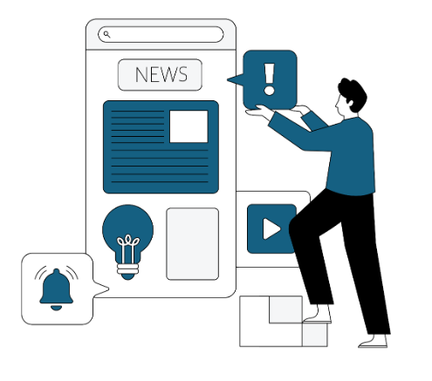
Lekcja 5 Prawda czy Fałsz?
ROZPOZNAWANIE DEZINFORMACJI
W CYFROWYM ŚWIECIE
WZMACNIACZ:
LEWADER:
LIDER:
PARTNERZY:

Slide 2
STEREOTYPY
Notes:
Czy te historie są prawdziwe?
Nie. Co nie znaczy, że nie mogły się wydarzyć

Slide 3
Propaganda
To sposób przekazywania informacji, który ma na celu przekonanie ludzi do jakiejś idei lub poglądu.
Propaganda często wykorzystuje emocje, aby wpłynąć na to, co myślimy i czujemy.
Może być używana w polityce, mediach lub reklamie, aby nakłaniać ludzi do określonego działania lub zmiany zdania.

Slide 4
Dezinformacja
To celowe podawanie fałszywych informacji, aby zmylić lub oszukać innych.
Dezinformacja wygląda jak prawdziwe wiadomości, ale ma wprowadzać ludzi w błąd.
Jest używana, żeby zaszkodzić komuś lub zdobyć korzyści, na przykład w polityce albo internecie.

Slide 5
RÓŻNE GRUPY DOCELOWE

Slide 6
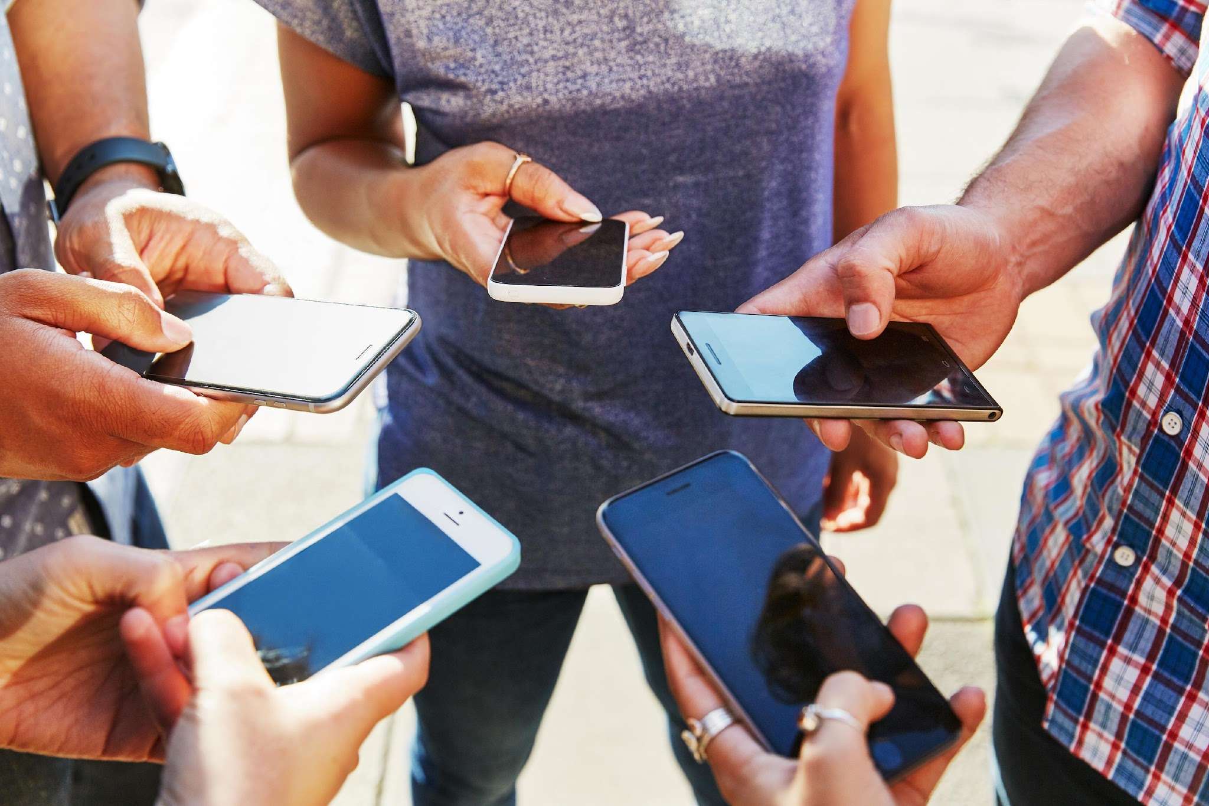
CZYM JEST PREWENCJA?
Notes:
Czy te historie są prawdziwe?
Nie. Co nie znaczy, że nie mogły się wydarzyć

Slide 7
PRZECIWDZIAŁANIE
Prewencja to działania mające na celu ochronę przed fałszywymi lub zmanipulowanymi informacjami, które próbują wpływać na nasze myślenie i zachowanie.
Uczymy się rozpoznawać nieprawdziwe informacje i nie ulegać emocjom lub przekonaniom, które są celowo zniekształcone.
Chroni nas przed manipulacją, abyśmy mogli podejmować samodzielne i świadome decyzje, bazując na faktach.

Slide 8
INTERPRETACJA
WYDARZENIE
REAKCJA EMOCJONALNA
I BEHAWIORALNA
EMOCJE

Slide 9
SILNE EMOCJE
Informacje, które wywołują silne emocje (jak gniew lub strach), są lepiej zapamiętywane i chętniej udostępniane.
Wpływ emocji na odbieranie informacji (osoba zestresowana a zrelaksowana).

Slide 10
GRA INTERPRETACJA
Zrozumienie, jak niewerbalna komunikacja może wpływać na interpretację informacji oraz jakie są potencjalne konsekwencje błędnej interpretacji.
Podział grup:
1 grupa – uczestnicy
2 grupa – obserwatorzy
Uczestnicy będą wykonywać ruchy, a obserwatorzy będą analizować zmiany w interpretacji.
Przebieg ćwiczenia:
W grupie uczestników wybierz jedną osobę, która na początku pokaże prosty ruch niewerbalny (np. machanie ręką, skakanie w miejscu, obracanie się wokół siebie).
Uczniowie z tej grupy muszą obserwować ruch i powtórzyć ostatnio widziany ruch, przekazując go kolejno do następnej osoby w linii.

Slide 11
NASZA ODPOWIEDZIALNOŚĆ
Nadawca powinien jasno przekazywać wiadomości, a odbiorca powinien je uważnie analizować
Każdy z nas jest odpowiedzialny za zrozumienie informacji, które odbieramy
Czynniki takie jak emocje, kontekst i doświadczenie mogą wpływać na naszą interpretację informacji
Każdy z nas może przypadkowo rozpowszechniać dezinformację, gdy udostępnia niezweryfikowane informacje
Różnice w odpowiedzialności występują: nadawca musi być wiarygodny, a odbiorca musi krytycznie oceniać przekaz
Notes:
Kliknięcie podejrzanego linku i przejęcie konta: Kliknąłem w link, który wyglądał jak od znajomego, i wpisałem tam swoje dane logowania. Wtedy ktoś przejął moje konto i teraz nie mam dostępu do ważnych rzeczy.
Dostęp do konta po zostawieniu otwartego laptopa: Zostawiłam otwarty laptop w szkole, a ktoś wszedł na moje konto społecznościowe i opublikował niemiłe rzeczy, udając mnie. Teraz muszę tłumaczyć się nauczycielom i znajomym, bo wszyscy myślą, że to ja.
Kradzież pieniędzy przez słabe hasło: Ustawiłam bardzo proste hasło do mojego konta bankowego i ktoś je złamał, kradnąc wszystkie pieniądze. Teraz muszę walczyć o to, żeby je odzyskać.
Utrata konta w grze po podzieleniu się hasłem: Dałem koledze moje hasło do gry, a on zmienił je i zaczął używać mojego konta. Straciłem wszystkie moje osiągnięcia, nad którymi pracowałem przez długi czas.

Slide 12
POMYŚL ZANIM UDOSTĘPNISZ!
Dzielmy się tylko wiarygodnymi wiadomościami, aby poprawić jakość informacji w naszym otoczeniu.
https://youtu.be/pQsoS-1_WEE?si=WIOp6Urwi9Xq5Hu-

Slide 13
Podsumowanie Kluczowych Zagadnień
Dezinformacja to celowe rozpowszechnianie fałszywych informacji, które mogą wpłynąć na nasze myślenie i decyzje.
Silne emocje mogą zwiększać wiarę w fałszywe informacje i sprawiać, że łatwiej je rozpowszechniamy.
Krytyczne myślenie jest kluczowe w rozpoznawaniu dezinformacji i oddzielaniu faktów od opinii.
Wiarygodność źródeł to podstawa – zawsze warto sprawdzić, kto jest autorem informacji i czy jest ekspertem w danej dziedzinie.
Tłumaczenie wiadomości i ich przekazywanie dalej może zmienić ich sens – warto zastanowić się nad pierwotnym znaczeniem tekstu.
Świadome udostępnianie informacji – zanim coś podzielisz się w sieci, upewnij się, że informacja jest prawdziwa.

Slide 14
Metoda ABCD
Krok 1: A – Aware (Świadomość)
Zatrzymaj się i zwróć uwagę na to, co właśnie przeczytałeś lub usłyszałeś. Czy czujesz silne emocje, takie jak złość, strach lub ekscytacja? Czy ta informacja wydaje się podejrzana?
Krok 2: B – Breathe (Oddychaj)
Zrób głęboki oddech. To pozwoli Ci się uspokoić i zyskać chwilę, by nie reagować natychmiastowo. Pamiętaj, że pierwsza reakcja na informację może być emocjonalna.
Krok 3: C – Curious (Zaciekawienie)
Bądź ciekawy, ale w pozytywny sposób. Zadaj sobie pytania: Skąd pochodzi ta informacja? Czy źródło jest wiarygodne? Czy inni też to potwierdzają? Może to być czas, by przeprowadzić krótkie badanie lub zweryfikować dane.
Krok 4: D – Decide (Decyzja)
Po zbadaniu informacji, zdecyduj, co zrobić. Czy powinieneś uwierzyć i podzielić się tą informacją? A może lepiej ją zignorować? Wybierz świadomą odpowiedź zamiast reakcji na emocje.

Slide 15
Dalsze informacje
na temat projektu
https://www.coventry.ac.uk/wroclaw/
https://kreatywnidlabiznesu.pl/cyber-sec-edu-check/
https://eccedu.net/
Finansowane przez Unię Europejską. Wyrażone poglądy i opinie są jednak poglądami i opiniami wyłącznie autora(-ów) i niekoniecznie odzwierciedlają poglądy Unii Europejskiej lub Europejskiej Agencji Wykonawczej ds. Edukacji i Kultury (EACEA). Ani Unia Europejska, ani EACEA nie mogą być za nie pociągnięte do odpowiedzialności.
Wszystkie rezultaty opracowane w ramach niniejszego projektu są dostępne na podstawie otwartych licencji (CC BY-NC 4.0). Mogą być wykorzystywane bezpłatnie i bez ograniczeń. Kopiowanie lub przetwarzanie tych materiałów w całości lub w części bez zgody autora jest zabronione. W przypadku wykorzystania rezultatów konieczne jest podanie źródła finansowania i ich autorów.
PROJEKT NR 2023-2-PL01-KA210-VET-000176822
LIDER:
PARTNERZY:

